Slide 1

Муниципальное бюджетное дошкольное образовательное учреждение детский сад «Радуга»
Совершенствование условий воспитания и развития детей в МБДОУ детский сад «Радуга»
Подготовила:
Мусова Т.И.
Заместитель заведующего по ВМР
п. Тазовский
2023 г.

Slide 2
Между воспитанием, обучением и психическим развитием человека всегда стоит его деятельность.
Ребенок – это прежде всего деятель, стремящийся познать и преобразовать мир самостоятельно.
В связи с обновлением содержания дошкольного образования особо актуальны новые формы взаимодействия педагога с детьми, которые ориентированы: на индивидуальные особенности и возрастные возможности воспитанников; на поддержку инициативы детей в различных видах деятельности; на признание ребенка полноценным участником (субъектом) образовательных отношений.

Slide 3
Одним из важных условий поддержки детской инициативы является организация развивающей предметно-пространственной среды в дошкольных группах. Предметно-развивающая среда в ДОУ создана в соответствии с ФГОС ДО и обеспечивает реализацию основной образовательной программы МБДОУ детский сад «Радуга», включает совокупность образовательных областей, обеспечивает разностороннее развитие детей с учетом их возрастных и индивидуальных особенностей по основным направлениям, а так же совместную деятельность взрослого и ребенка и свободную самостоятельную деятельность самих детей.

Slide 4
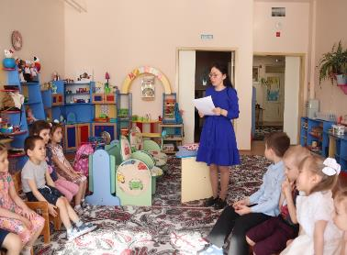
Организация и размещение предметов развивающей среды соответствуют возрастным особенностям детей и их потребностям

Slide 5
Отличительной чертой построения развивающей предметно-пространственной среды в ДОУ является:
-содержательная насыщенность, необходимые и достаточные материалы для всех видов детской деятельности;
-гибкость игрового пространства, полифункциональность среды и игровых материалов (наличие предметов-заместителей);
-вариативность, наличие материалов и оборудования для свободного выбора детей;
-периодическая сменяемость игрового материала, доступность игровых материалов, возможность использовать все элементы среды.
- учитывает специфику возрастных этапов развития ребенка, как ведущей деятельности. РППС решает задачи создания зоны ближайшего развития через организацию предметной среды; дает возможность взаимодействия детей между собой и с взрослыми;
часто меняющиеся составляющие побуждают детей к познанию через практическое экспериментирование с этими компонентами. Появляются новые идеи, способы, образы, что обогащает как саму детскую деятельность (игру, конструирование),так и развитие детей в ней; обеспечивает возможность ребенка жить в разномасштабном пространстве.
Развивающая функция предметной среды сочетает традиционные и новые компоненты, что обеспечивает преемственность развития деятельности от простых ее форм к более сложным, содержательным.

Slide 6
Помещения МБДОУ детский сад «Радуга» соответствуют санитарно-эпидемиологическим требованиям. Развивающая предметно - пространственная среда регулярно обновляется и корректируется в соответствии с образовательной программой ДОУ и требованиями ФГОС ДО, ФОП.
Разнообразие предметной развивающей среды структурируется по видам детской деятельности, обеспечивает для детей выбор по интересам и позволяет включаться во взаимодействие со сверстниками или действовать самостоятельно.

Slide 8
В детском саду созданы оптимальные условия :
- для укрепления здоровья детей. Для проведения физкультурно-оздоровительных занятий с детьми, профилактики нарушений опорно-двигательного аппарата есть специальные массажеры, «сухие» бассейны, гимнастические мячи, детские беговые дорожки, детские тренажеры, спортивные модули, другое оборудование. Дети с удовольствием занимаются плаванием в бассейне, скалолазанием.
- для художественно-эстетического развития детей: в музыкальном зале имеются технические средства: музыкальный центр, Клавинова, синтезатор, проектор, экран, музыкальные инструменты для детей, музыкальные дидактические пособия для эстетического развития; в классе хореографии имеются зеркала, «станок» для занятий, фортепьяно, музыкальный центр, костюмы для выступлений; в специально-оборудованной изостудии имеются: интерактивная доска с проектором, разнообразные материалы для художественно-творческой деятельности детей, муфельная печь, гончарные круги; в кафе «Мандаринка» имеется музыкальный центр, материалы для творческой деятельности, воздушный шар с корзиной (фотозона), распылитель мыльных пузырей, столы и стулья для праздничных меропиятий.

Slide 9
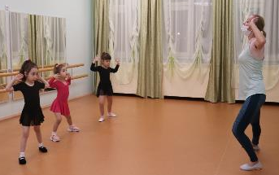
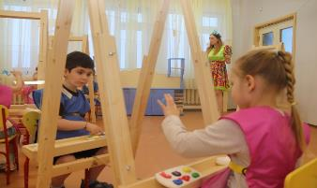

Slide 10
В дошкольном учреждении имеется современная информационно–техническая база: электронная почта, локальная сеть, а также доступ к сети Интернет с помощью флеш – модема, Wi-Fi, технические средства обучения, интерактивные доски и панели, интерактивный пол в холле первого этажа, музыкальные центры, магнитофоны, телевизоры, ноутбуки в каждой групповой комнате, видеокамеры, фотоаппараты, копировальная техника.
На территории МБДОУ оборудована спортивная площадка, а также игровые площадки, предназначенные для игр и двигательной деятельности детей. Также имеется метеоплощадка и автомобильный городок, который оборудован дорожными знаками, светофорами, остановкой, нанесена разметка на дорожное покрытие. На следующий 2024-2025 учебный год запланировано приобретение новых МАФ.

Slide 11
Ежегодно обновляется материально-техническая база МБДОУ для обучения и воспитания детей.
В 2023 году МБДОУ детский сад «Радуга» для организации образовательного процесса и совершенствования условий для воспитания и развития детей приобрел методическую литературу и учебные пособия в соответствии с введением ФОП ДО с 01.09.2023 г., рабочие тетради по образовательным предметам, комплект логопедических пособий и многое другое. Например: приобретена детская цифровая лаборатория Releon Kids, которая помогает решать следующие задачи: 1) проведение увлекательных занятий и опытов по живой и неживой природе; 2) формирование у детей представлений об изменениях в природе, в наблюдении за погодой;3) воспитание интереса к исследовательской деятельности; 4) развития умения самостоятельно находить признаки времён года и устанавливать связи между изменениями в неживой и живой природе; 5) приобщение дошкольников к научно-исследовательской деятельности с использованием современных измерительных приборов. В цифровой лаборатории используются как мультидатчики, так и классические датчики. Воспитанники смогут изучить уровень температуры, шума, влажности воздуха, освещенности, сторон света, электромагнитного поля, веса, длины и высоты, силы ветра и т.д.
Неоценимую помощь в развитии воспитания и обучения детей всех возрастов окажет приобретенный программно-аппаратный комплекс «Колибри» (интерактивная панель) с закачанными программами: «Волшебная поляна», интерактивный редактор «Сова», игровой центр «Сова», «Профессиум», «Копеечка», «Страна чудес», «Безопасность: ПДД», «Инженерная школа» (умная лаборатория, робби, шахматы и шашки). Педагоги могут использовать данный материал как на занятиях, так и в совместной деятельности.

Slide 12
Дополнительная образовательная деятельность помогает выявить предпочтения ребенка, заинтересовать новым делом, развить творческие способности.
Для реализации дополнительных возможностей развития детей в детском саду во второй половине дня функционируют творческие объединения: «Цветные ладошки» (прозрачные мольберты создают настроение для творчества), «Солнечные зайчики» (на будущий год планируется приобретение детских костюмов), «Легоконструирование и робототехника» (приобретены планшеты для самостоятельного конструирования детей), «Мультстудия», детская экспериментальная лаборатория «Эврика» (микроскопы, цифровые лаборатории, телескоп помогут расширить познавательный интерес детей) и спортивное объединение «Скала». В дополнение к этому дети с удовольствием изучают культуру и традиции своего народа, Тазовского района и ЯНАО в мини-музее ДОУ и правила дорожного движения на автодроме кабинета по ПДД (приобретены светоотражающие значки и жилеты, обновление автодрома – в ближайшие 2 года).

Slide 13
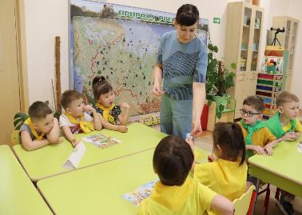
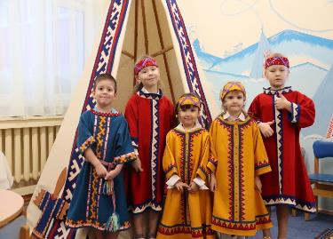
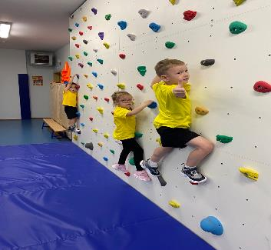

Slide 14
Большое внимание педагогами ДОУ уделяется развитию личности ребенка, сохранению и укреплению здоровья детей, а также воспитанию у дошкольников таких качеств, как: патриотизм, активная жизненная позиция, творческий подход в решении различных жизненных ситуаций, уважение к традиционным ценностям. Эти цели реализуются в процессе разнообразных видов детской деятельности: игровой, коммуникативной, трудовой, познавательно-исследовательской, продуктивной, музыкально-художественной.

Slide 15
Педагоги МБДОУ воспитывают в детях целеустремленность, стремление к познанию нового, ощущению своей роли в окружающем мире. Дети с удовольствием участвуют в различных конкурсах и выходят победителями! В 2023 году лучшими стали:
Глеб Бритвин , воспитанник гр. «Неваляшки» ( воспитатель Мельникова М.Н.) – победитель муниципального конкурса «Я – исследователь!» и участник окружного конкурса среди дошкольников ЯНАО в г.Новый Уренгой. Его проект был связан с пчёлами.
Юрьева Вера, воспитанница гр. «Капельки» (воспитатели Савва Э.А., Шуракова О.Ю.) – победитель муниципального конкурса «Лучший мастер»(поварское дело) и участник, одна из лучших дошкольников окружного конкурса ЯНАО в г.Новый Уренгой.
Дошкольники подготовительных групп «Колокольчик» и «Капельки» стали победителями в районной спартакиаде дошкольников (тренер Шураков Ф.Ю., инструктор ФИЗО Ахметчанов Д,Р.)
В этом огромная заслуга педагогов, детей и родителей.

Slide 17
Лучшие педагоги МБДОУ детский сад «Радуга» – победители конкурса педагогического мастерства
Жарких И.А., воспитатель гр. «Лучики» – победитель муниципального конкурса «Воспитатель года – 2022», участник окружного конкурса «Воспитатль года 2023» г.Ноябрьск
Прожирко О.Ю., педагог ДО, Шамрай Ю.П., воспитатель гр. «Светлячок», Жулинская Л.А., учитель-логопед – призёры муниципального конкурса «Педдебют 2023», «Педагог дополнительного образования 2023», «Воспитатель года 2023».
Прожирко О.Ю.- участник окружного конкурса «Педдебют 2023» ЯНАО в г.Надым

Slide 18
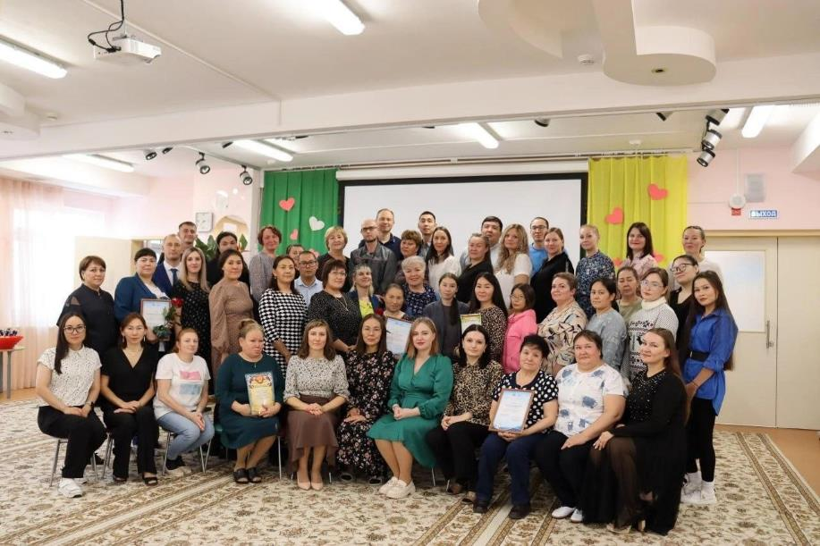
СЕРДЦЕ ОТДАЁМ ДЕТЯМ …
Дружный коллектив МБДОУ детский сад «Радуга»

